Slide 1
Презентацию подготовила воспитатель МБДОУ д/с №448 г.Новосибирска Ладанова А. И.
2023г.

Slide 2
Цель: формирование представления у детей о Российской армии.
Задачи.
Закреплять знания о военных профессиях, названиях военной техники.
Знакомить детей с традицией празднования Дня защитника Отечества.
Формировать патриотические чувства.

Slide 3
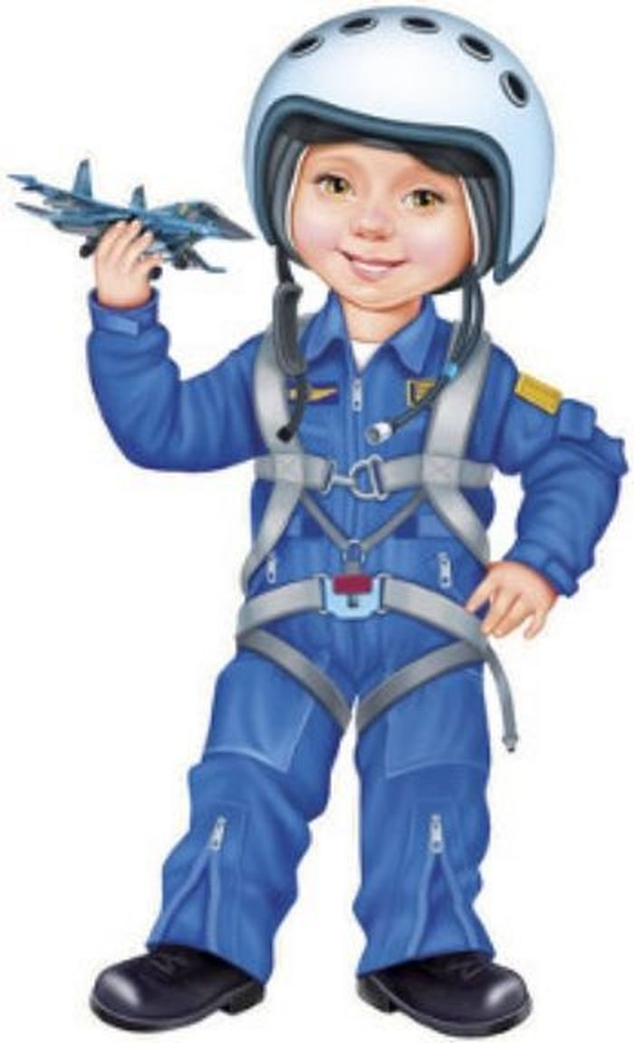
ВОЕННЫЕ ЛЁТЧИКИ
Летят на серебряных крыльях Защитники нашей страны. Здесь скорости сверхзвуковые, Здесь знания очень важны. Стать летчиком очень не просто. Хоть небо мальчишек зовет. Важны здесь отвага и смелость, Лентяй в их отряд не пройдёт.

Slide 4
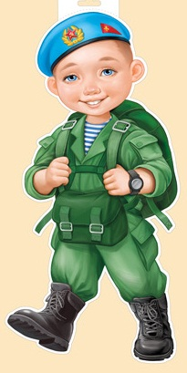
ДЕСАНТНИКИ
Десантники в минуты
Спускаются с небес.
Распутав парашюты,
Прочешут темный лес,
Овраги, горы и луга.
Найдут опасного врага.

Slide 5
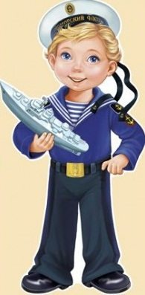
МОРЯКИ
На мачте наш трехцветный флаг,
На палубе стоит моряк.
И знает, что моря страны,
Границы океанов
И днем, и ночью быть должны
Под бдительной охраной!

Slide 6
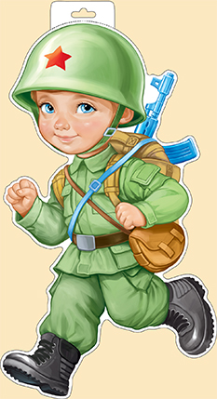
ПЕХОТА
По лугам, лесам, болотам На врага идёт пехота. В ближний бой она вступает И, конечно, побеждает! Нет, не верьте, что твердят Сплетники досужие. Мы — то знаем: наш солдат — Грозное оружие!

Slide 7
ПОВАР
Спасибо, кашевар, тебе за кашу,
Варить ее особый нужен дар,
За щи, за борщ и за победу нашу
Солдатское спасибо, кашевар!

Slide 8
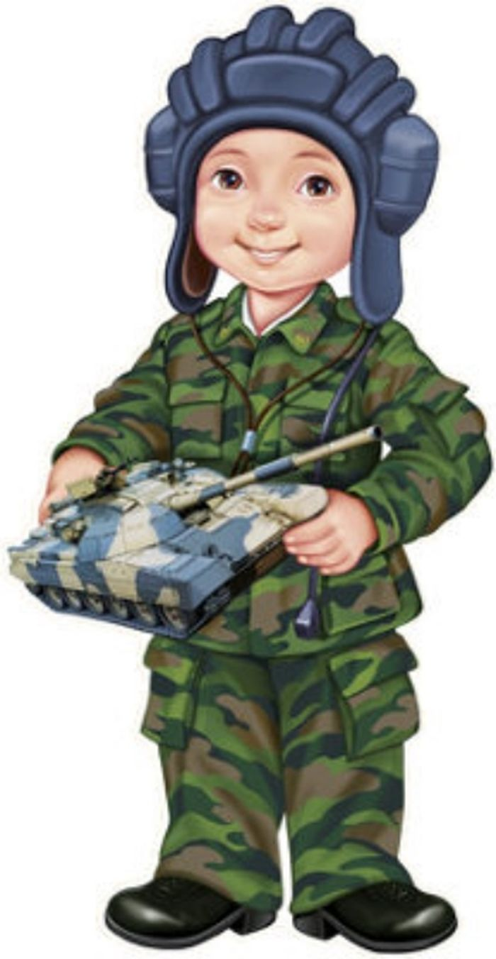
ТАНКИСТ
Везде, как будто вездеход,
На гусеницах танк пройдет
Ствол орудийный впереди,
Опасно, враг, не подходи!
Танк прочной защищен броней
И сможет встретить бой!

Slide 9
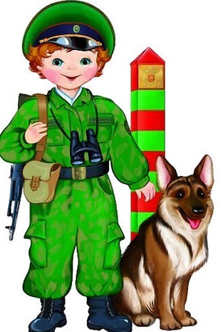
Пограничник
На страже границы Стоит пограничник. Он службу свою Очень верно несет. Здесь враг не пройдет. Как преступник не злится, Дорогу в Россию Он здесь не найдет.

Slide 10
МЕДСЕСТРА
Профессии полезней нет на свете,
Чем доктора, особенно военного.
Ведь нужно раны залечить от пистолета,
Иль от ножа, и если это пленные.

Slide 11
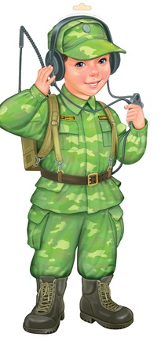
СВЯЗИСТ
Вновь в эфире треск и свист. Значит, нужен нам связист! Он не чертит на бумаге, Он процесс не тормозит! Он под пулями в овраге Провода соединит.

Slide 12
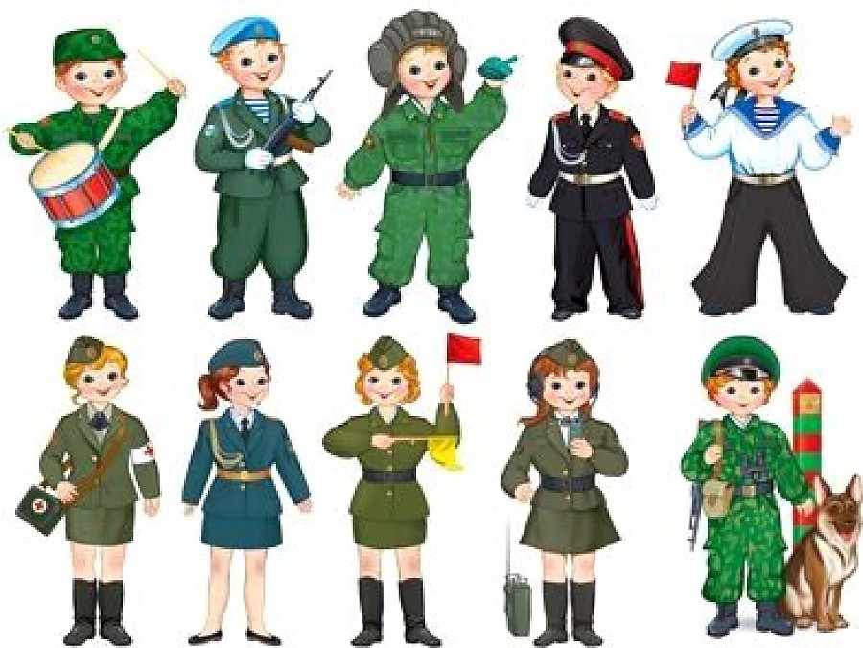
Российский воин бережёт Родной страны покой и славу! Он на посту – и наш народ Гордится Армией по праву.

Slide 13
Наши воины полны Мужества и чести! В День защитника страны Все мы с ними вместе! Всех военных с этим днём Поздравляем дружно! А когда мы подрастём, Родине послужим!
День защитника Отечества.

